Slide 1
ТРАНСФОРМЕРЫ. BERT И GPT.
Выполнили:
Чепасов Дмитрий
Щедрин Арсений

Slide 2

Введение
Что такое внимание?

Slide 3
Основная идея в ML
«Надо сдавать лабораторные работы до срока сдачи»
„Надо“ →w1 [1,0,0,0,0,0,0]
„Cдавать“ →w2 [0,1,0,0,0,0,0]
„Лабораторные“ →w3[0,0,1,0,0,0,0]
„работы“ →w3[0,0,0,1,0,0,0]
„до“ →w3 [0,0,0,0,1,0,0]
„срока“ → w4[0,0,0,0,0,1,0]
„сдачи“ →w5 [0,0,0,0,0,0,1]
wi x wj i,j[1,5]
Нормализуем

Slide 4
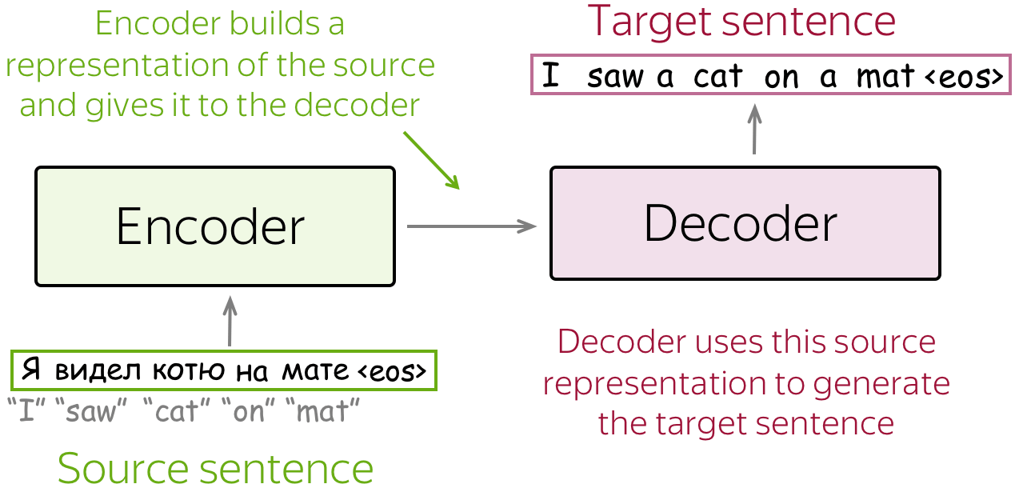
Encoder and Decoder
Что это? Кратко говоря, две RNN

Slide 5


Веса внимания в структуре decode encode
Vα : α — ячейка скрытого состояние в енкодере → Vα — вектор скрытого состояние в енкодере
Vβ : β — ячейка скрытого состояние в декодере → Vβ — вектор скрытого состояние в декодере
Расчет следующего скрытого состояния
Вес внимания к скрытым состоянием декодера

Slide 6

Функция внимания
Q — матрица запросов, K — матрица ключей, V — матрица значений, E - размерность

Slide 7
MultiHead

Slide 8

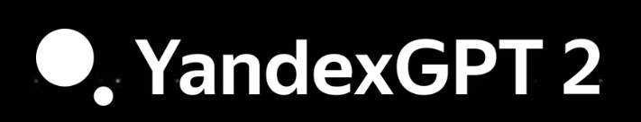

GPT
GPT (Generative Pre-trained Transformer) – нейросеть, генерирующая продолжение текста, на основе вероятности такой последовательности слов в языке

Slide 9
GPT
Текст разбивается на токены, которые сопоставляются с целыми числами в соответствии вокабулярия – данных, на которых обучалась модель
Пример:
vocab = ["all", "not", "heroes", "the", "wear", ".", "capes"]
tokenizer.encode("not all heroes wear") # ids = [1, 0, 2, 4]

Slide 10
GPT
Результатом является массив i на j, где i - ая строка – номер слова в вводе, j – ый столбец в i
- ой строке – вероятность, что данное слово из вокабулярия было бы встречено в языке
GPT выбирает следующее слово основываясь на этом массиве. Можно рандомизировать выбор слова, чтобы ответы получались интереснее

